Slide 1
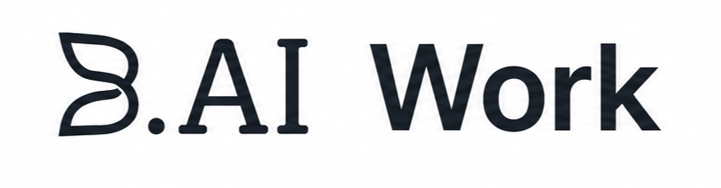
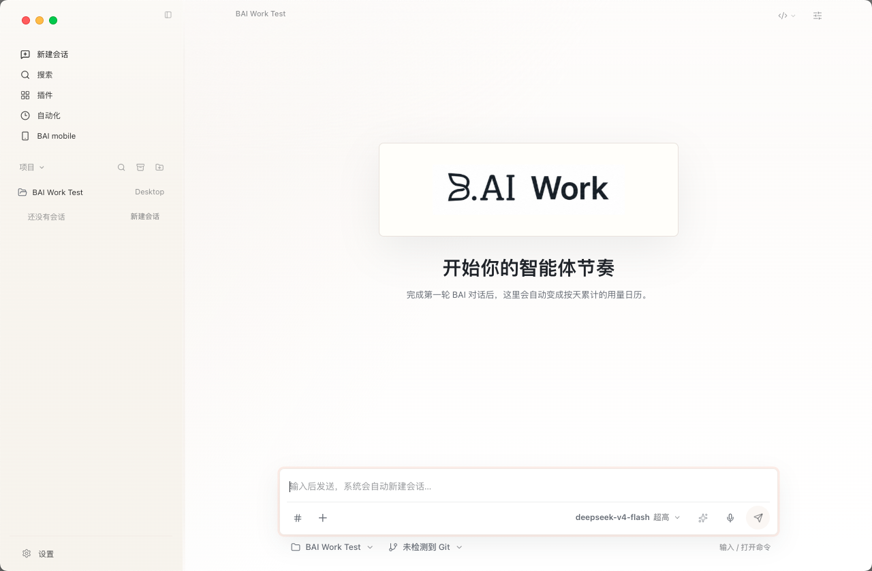
GENESIS HACKATHON
项目级轻量 Agent 工作台
更短执行链 · 更小故障域 · 更清晰产物闭环
BAI Work · 项目级桌面工作台
30 秒路径
单项目执行
Token Economy
EBAI
三平台交付
从 API Key 到可验收产物
项目答辩 · 2026.07
Mac Intel · Mac Apple Silicon · Windows x64
Notes:
封面（建议 25 秒） 开场一句：BAI Work 不是另一个聊天入口，而是面向真实项目交付的轻量桌面工作台。 核心差异是把执行链收敛到本地项目：配置更短、过程可见、产物可验收。 当前已有可运行应用、三平台构建路径和完整自动化验证。

Slide 2
WHY BAI WORK
产品定义
为什么需要 BAI Work：项目任务要求“连续交付”
真实知识工作不是一次问答，而是上下文进入、工具执行、过程反馈、产物审阅与后续复用的连续系统。
01
02
03
上下文割裂
过程不可观测
交付不可验收
项目、文件、版本状态与会话历史分散，重复传递成本高。
长任务只有等待或原始日志，难以判断当前状态和失败位置。
回答与工具过程混在一起，产物、差异和验证证据缺少结构。
BAI Work = 项目上下文 + 本地执行 + 可观测状态机 + 可审阅产物 + 受信任能力层
02 / 19
Notes:
产品问题与定义（建议 35 秒） 不要从功能数量开始，先说明真实项目任务为什么需要连续交付。 BAI Work 的目标函数是缩短任务到产物的闭环，而不是覆盖所有通信场景。 这条目标函数决定了后续的轻量架构、过程可观测和 Token Economy。

Slide 3
THIRTY-SECOND ONBOARDING
极简上手
30 秒演示目标：API Key 进入，模型能力自动就绪
现场路径
01
02
03
04
05
输入 API Key
探测服务
拉取模型
能力分类
保存并使用
Main-Process Credential Isolation
Endpoint Canonicalization
GET /v1/models
Capability-Aware Discovery
Idempotent Set Merge
实现机制
凭据只在主进程中参与请求，避免渲染层暴露与跨域约束。
用户感知
统一规范化 Base URL，8 秒模型列表超时与 10 秒连通性探测。
无需编辑配置文件
无需手工录入模型
无需理解运行时参数
去重模型 ID，按文本对话能力过滤，并与已有配置幂等合并。
实际完成时间取决于网络与 API 可用性；30 秒是典型配置目标，不是网络 SLA。
03 / 19
Notes:
30 秒演示目标（建议 45 秒）
用户只需提供 API Key，主进程完成服务探测、模型拉取、能力分类和保存。
技术上使用凭据隔离、端点规范化、能力感知发现与幂等集合合并。
30 秒是顺畅网络下的现场演示目标，不作为固定网络 SLA。

Slide 4
DEMO STORY
用户流程
现场演示：从一句任务到可验收产物
演示任务
“检查当前项目，持续展示推进过程，并交付可验证结果。”
1
选择项目
项目、文件与版本状态进入上下文
2
启动执行
规划、工具动作与等待状态持续可见
3
审阅结果
回答、产物、差异与验证证据分离
4
沉淀能力
BAI Work · 项目级桌面工作台
规则、技能与记忆进入后续任务
04 / 19
Notes:
现场演示路径（建议 35 秒 + 3 分钟演示） 演示只跑一条主流程：选项目、发任务、展开步骤、打开产物。 每一步都说用户获得了什么信息，不在现场展开内部实现。 网络异常时切换到打包运行时健康检查、预生成产物与最新界面证据。

Slide 5
PRODUCT COMPLETENESS
产品能力
产品完成度：一个工作面覆盖完整任务生命周期
01
项目与会话
02
模型与服务
03
实时进度
Workspace、历史与版本上下文
BAI 默认与标准兼容协议
步骤、工具摘要与错误恢复
04
文件与产物
05
长期记忆
06
产品能力
引用、预览、差异与文档
用户、工作区与项目作用域
EBAI 命令、技能、规则与自动化
3
168
/v1/*
5
1
桌面目标
测试文件
本地服务边界
EBAI 能力形态
连续工作流
mac-x64 / mac-arm64 / win-x64
main / runtime / renderer
稳定桌面接口
Command · Agent · Skill · Rule · Hook
任务到产物再到复用
05 / 19
Notes:
产品完成度（建议 40 秒）
完成度从用户生命周期衡量：配置、执行、观察、审阅、沉淀都在一个工作面完成。
三平台目标和稳定本地服务边界证明它不是一次性原型。
EBAI 的 Commands、Agents、Skills、Rules 和 Hooks 是 BAI Work 面向用户的产品能力；来源与安装不定义它的产品身份。

Slide 6
LIGHTWEIGHT RUNTIME ARCHITECTURE
系统架构
技术实现：单一 Runtime Host 收敛桌面复杂度
Renderer
Preload
Main Host
Loopback API
BAI Code
工作台 UI
会话 / 设置 / 审阅
最小 IPC
受控桌面能力
凭据 / 文件 / 生命周期
单一运行时入口
稳定 /v1/*
SSE 事件边界
模型调用
工具执行 / 上下文压缩
协议隔离
上游 CLI 与服务契约的变化只进入 Runtime Host；Renderer 始终面对稳定的本地事件模型。
轻量拓扑
单进程主机 · 本机回环
项目级状态 · 最短交付路径
结果：运行时可替换、桌面流程连续、错误可清洗、测试边界清晰。
06 / 19
Notes:
轻量 Runtime Host 架构（建议 50 秒） 核心创新不是桌面框架本身，而是单一 Runtime Host 对协议、凭据、文件和生命周期的收敛。 Renderer 只消费稳定事件模型，因此上游变化不会扩散到整个界面。 项目级状态和本机回环服务共同缩短了任务到产物的执行路径。

Slide 7
RUNTIME DESIGN
架构优势
架构选择：把复杂度收敛到项目级 Runtime Host
系统复杂度集中处理，交付证据持续回到当前项目。
控制边界
Runtime Host
交付数据面
Workspace
凭据、协议、文件访问和生命周期集中在主进程
上下文、任务状态、权限与记忆围绕项目收敛
上游变化只进入适配层，不扩散到工作台界面
工具动作、等待、错误与完成进入统一时间线
本机回环服务与稳定 /v1/* 构成清晰边界
回答、文件、差异、截图与报告分区呈现
错误清洗、重试和事件归一化共享同一入口
文件、测试、构建和运行证据共同完成验收
Workspace Context → Runtime Host → Event Stream → Deliverables → Verification
07 / 19
Notes:
项目级 Runtime Host 数据链（建议 55 秒）
这一页只解释 BAI Work 自身的架构选择：把桌面复杂度集中在 Runtime Host。
工作台只消费稳定事件，项目上下文、状态、权限和产物则始终围绕 workspace 收敛。
从输入到验收的每一段都有明确边界，因此长任务可以被观察、恢复和验证。

Slide 8
RUNTIME OBSERVABILITY
过程体验
可观测执行：把长任务转换为确定性状态机
输入
事件
归一化
时间线
交付
用量
目标与约束
流式运行时输出
去重 / 分类 / 清洗
步骤 / 工具 / 等待
摘要 / 产物 / 验证
可得则展示
原始输出问题
BAI Work 呈现
工具语法与状态句混排
连接错误堆栈污染聊天
长时间无反馈，最终整段堆积
正在检查工作区 → 已运行 6 条命令
连接中断：可重试并保留有效上下文
完成后只留下结论、产物与验证
只展示可验证状态，不暴露模型内部推理；Telemetry 缺失时显示不可用，不伪造零值。
08 / 19
Notes:
可观测状态机（建议 45 秒） 事件流先去重、分类和清洗，再进入时间线和最终交付区。 过程区展示工具动作和可验证状态，不展示模型内部思维链。 错误与用量采用保守策略：不让堆栈污染界面，也不把缺失遥测当成零。

Slide 9
CONTEXT BUDGET CONTROL
上下文控制面
Token Economy：先建立可配置预算，再谈节省
请求预算 ≠ 删除聊天记录
History Hygiene 默认预算
本次请求受限
320 行
32 KiB
8K tokens
原始历史保留
单次工具结果
结果字节预算
结果 Token 预算
控制契约
工具参数字符串默认 8 KiB / 2K tokens，数组默认最多 80 项。
共享类型、IPC schema 与 normalizer 共同限制非法或失控配置。
设置层保留压缩工具描述、工具结果和简洁回答的独立开关。
遥测不可用时明确显示 unavailable，不把缺失数据包装成“节省 0%”。
09 / 19
Notes:
Token Economy 控制面（建议 50 秒）
这里展示的是当前代码中可复现的请求预算配置，不使用仓库里不存在的估算公式。
历史保护限制发送请求时的超长工具结果和参数，原始聊天记录保持不变。
当前适配层没有可用的节省遥测，因此界面明确显示不可用，不宣称节省百分比。

Slide 10
CONTEXT GOVERNANCE
控制参数
双层上下文治理：历史卫生 + 压缩配置契约
L1
History Hygiene / 工具结果预算
定义工具结果上限；原始聊天记录保持不变。
控制输入放大
默认：320 行 · 32 KiB · 8K tokens
L2
Tool Argument Guard / 工具参数预算
约束长字符串与数组展开；输入边界由 schema 和 normalizer 校验。
降低结构冗余
默认：8 KiB · 2K tokens · 80 项
L3
Context Compaction / 摘要配置契约
启发式摘要；15 秒超时；摘要上限 1,200 tokens；输入 96 KiB。
为运行时留出空间
默认：软阈值 16K · 硬阈值 24K
证据边界：这是可配置控制面与压缩配置契约；实际节省量只在后端提供遥测时展示。
10 / 19
Notes:
上下文治理契约（建议 55 秒）
第一层约束工具结果，第二层约束工具参数，第三层定义摘要阈值与资源预算。
这些默认值和输入上限都能从共享设置、IPC schema 与 normalizer 中复现。
我们把控制面和实际运行效果分开陈述；只有可用遥测才进入节省展示。

Slide 11
EBAI PRODUCT CAPABILITY SYSTEM
产品能力层
EBAI：BAI Work 面向用户的能力体系
EBAI
能力随应用呈现
统一产品身份
Commands
Agents
Skills
Rules
Hooks
项目命令
运行时可加载
专业角色
以命令工作流接入
任务方法
运行时可加载
行为约束
以 Skill 指令接入
自动化契约
Manifest 已生成
用户可用能力
当前状态
命令、技能与规则进入任务上下文
Commands · Skills：安装后可加载
Agents：命令化接入
Rules：Skill 化接入
Hooks：默认关闭
Agent 以专业命令工作流对用户呈现
Hooks 保留能力定义，执行契约待 Runtime 支持
这些能力就是 BAI Work 的产品能力；来源与安装只属于内部交付方式。
11 / 19
Notes:
EBAI 产品能力体系（建议 60 秒）
EBAI 的产品定义是 BAI Work 面向用户的能力体系；来源与安装只属于内部交付方式。
当前 Commands 和 Skills 可被运行时加载，Agents 以命令工作流接入，Rules 以 Skill 指令接入。
Hooks 当前仅生成默认关闭的 manifest；来源与安装是内部交付方式，不定义 EBAI 的产品身份。

Slide 12
HOOK CAPABILITY BOUNDARY
能力边界
EBAI Hooks：能力已纳入产品体系，执行仍服从 Runtime 契约
Hook 能力模型
当前交付状态
消息
message_submit
生成的全局 manifest 始终 enabled = false
会话开始
session_start
当前设置页 Hook 开关保持禁用
工具调用前
tool_call_before
BAI Code 0.9.1 尚无 Hook 执行契约
工具调用后
tool_call_after
只有显式工作区才允许生成项目配置
轮次结束
turn_end
不安全路径与符号链接会被拒绝
会话结束
session_end
未支持事件被记录，不伪装为已执行
能力已建模
执行未开放
边界可验证
12 / 19
Notes:
EBAI Hook 安全（建议 50 秒）
Hook 已作为 EBAI 产品能力之一被建模，覆盖消息、会话和工具调用生命周期。
当前交付范围是生成默认关闭的 manifest，设置页开关禁用，BAI Code 0.9.1 也没有 Hook 执行契约。
因此答辩只宣称能力定义、配置边界与安全策略已实现，不把 Hook 冒充为已执行。

Slide 13
AGENT EXECUTION LOOP
Agent 系统
AI 深度：上下文、工具、产物与验证构成闭环
系统级 AI 应用
上下文
规划
Workspace · 文件 · 版本 · 记忆
目标拆解与约束解析
多轮上下文与自动压缩
基于事件流的工具执行
验证门：结果一致 · 文件存在 · 测试/运行证据
项目级权限与工作区边界
产物
工具
产物生成后的验证与摘要
代码 · 文档 · 图表 · 差异
命令 · 文件 · 检索 · 技能
长期记忆与能力复用
可选的签名与发布溯源方向
13 / 19
Notes:
Agent 执行闭环（建议 45 秒） BAI Work 的 AI 应用不是单次接口调用，而是上下文、规划、工具、产物和验证的闭环。 验证门将“模型说完成了”转换为文件、差异、测试与运行证据。 可选的签名和发布溯源是后续生态方向，不作为当前完成度陈述。

Slide 14
BAI WORK EVIDENCE CHAIN
综合证据
交付闭环：从输入到验收，每一步都有工程证据
交付阶段
用户价值
系统机制
可验证证据
配置进入
完成服务与模型就绪
凭据隔离 · 探测 · 能力发现
连接与模型发现测试
任务执行
项目内发起并持续看见推进
Runtime Host · SSE 归一化
适配器与流式事件测试
上下文经济
请求预算与摘要边界可配置
历史卫生 · 压缩配置契约
默认值与输入边界测试
能力体系
五类能力归入 BAI Work 产品体验
命令/技能加载 · Rule 指令 · Hook manifest
加载与 manifest 安全测试
产物交付
回答、文件、差异与摘要分区
结果区与项目文件联动
文件存在性与差异证据
工程验收
从代码验证到桌面包体
类型检查 · 测试 · 构建 · 打包
自动化测试与运行 smoke
上手、执行、上下文、安全、交付、验收——每个价值点都能回到实现与现场证据。
14 / 19
Notes:
端到端工程证据链（建议 55 秒）
这一页把前半段技术点收束为评委可以直接判断的证据链。
从配置到工程验收，每个用户价值都对应明确的系统机制和验证入口。
BAI Work 的优势来自完整闭环，不需要依赖外部产品比较。

Slide 15
UPSTREAM CONTRIBUTION
技术背书
把 Agent 可靠性写进上游，也写进 BAI Work
OPENAI
#3642
v0.17.7
GPT-5.6
Contributor
Merged PR
正式发布
ChatGPT Codex
@2830500285 · 首次贡献者
OpenAI Agents SDK main
官方 release 收录
贡献流程采用
有界状态
上游释放缓冲；BAI Work：pending 上限 50，消费即删
长跑不涨
无重复续传
上游不重复写入；BAI Work：单调 seq + 跨批去重
重连不重
超时恢复
上游超时落盘；BAI Work：SSE 续传 + 退避熔断
失败可恢复
原则复用，非代码移植：把经 OpenAI 主线验证的可靠性不变量，产品化为 BAI Work Runtime Host 的默认行为。
15 / 19
Notes:
上游贡献与 BAI Work 可靠性（建议 50 秒）
我以 @2830500285 身份向 OpenAI Agents SDK 贡献 PR #3642，并随 v0.17.7 正式发布，官方 release 将我列为首次贡献者。
这项贡献解决长时 Agent 沙箱中的缓冲增长、重复写入和网络超时落盘问题。
BAI Work 没有移植该段 Python 代码，而是在 Runtime Host 中独立落实同一工程原则：pending 有界、事件游标去重、SSE 断点续传、指数退避与熔断。
GPT-5.6 ChatGPT Codex 用于本次贡献流程的协作与复核；公开仓库只证明 PR 合并与版本发布，因此不宣称 Codex 产品直接集成这段代码。
公开来源：https://github.com/openai/openai-agents-python/pull/3642 · https://github.com/openai/openai-agents-python/releases/tag/v0.17.7 · https://help.openai.com/en/articles/20001354-gpt-56-in-chatgpt

Slide 16
LOCAL USER VALUE
用户价值
本地化优势：普通用户也能用优质模型完成真实任务
01
02
03
从聊天到交付
统一模型入口
普通用户也能完成
核心摩擦
核心摩擦
核心摩擦
不少 AI 使用仍停在问答，长任务难以持续推进。
配置、探测和选模型门槛高，普通用户难以稳定使用。
非开发者更依赖默认可用、过程清晰的产品路径。
BAI Work 价值
BAI Work 价值
BAI Work 价值
任务过程进入同一工作面，直接交付可用成果。
BAI 统一入口：Claude、GPT 等模型即配即用。
配置极简、过程可见，最终获得可验证产物。
不是把聊天窗口搬到桌面，而是把优质模型变成普通用户能完成任务的工作台。
16 / 19
Notes:
本地化用户价值（建议 40 秒）
不做未经验证的比例判断；重点是许多普通用户从问答进入任务交付时，仍面对持续推进与产物验收的门槛。
BAI Work 把上下文、工具、进度、产物和验证收进同一工作面，让用户获得可直接使用的成果。
当前 BAI provider preset 包含 Claude 与 GPT 系列模型；用户通过已获授权的 API Key 使用，具体能力以实际可用性和相关条款为准。
强调这是通过 BAI 统一入口使用模型能力，不代表 OpenAI 或 Anthropic 的官方合作或背书，也不改变相关服务限制。

Slide 17
CONTROLLED SUBSIDY ACQUISITION
商业增长
商业推广：受控补贴驱动首批高质量激活
建议实验方案
限量 Cohort
半价折扣
额度封顶
限时验证
首批限量名额
按批次开放
模型使用费用
提供 50% 优惠
单账户月度上限
控制补贴敞口
持续 8–12 周
到期自动复核
Activation-Gated Subsidy
绑定有效 API Key 并完成首个项目任务后激活优惠。
单位经济门槛
按账户、设备与异常使用信号控制重复领取。
Subsidy CAC ≤ Cohort LTV ×
目标回收系数
补贴只覆盖真实使用量，未使用额度不沉淀、不转售
API Key 绑定率
首任务完成率
D7 活跃项目
付费转化率
补贴效率
17 / 19
Notes:
首批商业推广（建议 50 秒） 建议采用限量、半价、封顶、限时的受控补贴方案，而不是无上限降价。 优惠在用户绑定有效 API Key 并完成首个项目任务后激活，确保补贴对应真实使用。 用首任务完成率、七日活跃项目和付费转化率决定是否扩大 Cohort。

Slide 18
12-WEEK ROADMAP
执行计划
12 周推进：先稳定发布，再验证增长
NOW
W1–4
W5–8
W9–12
稳定基线
发布级
试点级
规模化判断
Mac Intel 主版本
Token Economy / EBAI
当前自动化验证
正式签名与公证
运行时契约对齐
崩溃与恢复遥测
首批限量 Cohort
30 秒上手漏斗
真实任务回归
留存与单位经济
团队策略复用
生态能力审核
12 周内只验证三件事：稳定发布、真实激活、单位经济成立。
18 / 19
Notes:
十二周路线图（建议 45 秒）
前四周解决发布级稳定性，第二阶段验证首批 Cohort，第三阶段再决定规模化。
每个阶段用发布质量、真实激活、留存和单位经济验收，而不是继续堆叠功能数量。

Slide 19
轻量架构
项目级 Runtime Host 与最短执行链
简单，不代表能力少。
Token Economy
请求预算与上下文治理契约
而是把复杂度留在系统里。
EBAI
产品能力体系与清晰执行边界
30 秒配置目标；过程可见；产物可验收。
产品交付
三平台路径、自动化测试与运行证据
商业增长
限量半价、额度封顶与 Cohort 验证
下一步：稳定签名发布 · 首批用户验证 · 项目级生态扩展
github.com/2830500285/BAI-Work
Notes:
收束（建议 30 秒）
最后一句：简单不是删掉能力，而是把架构、配置和安全复杂度留在系统内部。
BAI Work 通过轻量架构、Token Economy、EBAI 和工程验证形成完整交付闭环。
下一步是稳定签名发布并用首批真实用户数据验证留存与单位经济。

